Slide 1
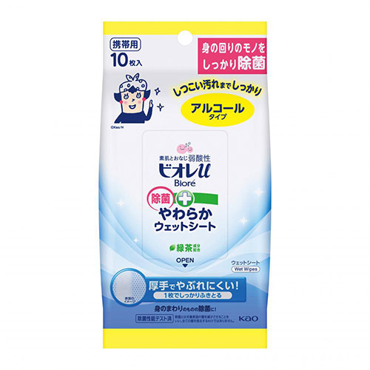
【提案書】
ビオレu除菌やわらかウェットシート10枚(アルコールタイプ)
特徴
素肌と同じ弱酸性で無香料ながら、アルコールタイプのため、頑固な脂汚れもしっかり拭き取ることができる除菌ウェットシートです。持ち歩きにも便利で邪魔になりにくい10枚入り！
納期
納期スペース
仕様
サイズ：15×20cm
包装：なし
備考：48個単位でご注文ください。
お見積
お見積りスペース

